Slide 1

東京2020大会と
大阪・関西万博との連携
２０１９年１１月２６日（火）
大阪府知事 吉村 洋文
大阪市長 松井 一郎

Slide 2


大阪･関西万博にかかる主なスケジュール
年 | 2018 | 2019 | 2020 | 2021 | 2022 | 2023 | 2024 | 2025
スケジュール
11/23
1/30
10/21
11月
～12月
年内
春頃
6月
秋頃
10月～4月
1月～4月
5月～11月
一般社団法人 博覧会協会 設立
※数週間の
前倒しを
検討中
開催国決定
公益社団法人 移行
ロゴマーク 公募
登録申請書 提出（目標）
ロゴマーク 策定
ＢＩＥ総会(登録申請書の承認)(目標)
基本計画 策定
ドバイ博〔登録博〕
ブエノスアイレス博〔認定博〕
大阪･関西万博開催
正式な参加招請の開始
会場整備計画の検討 法令手続き 実施設計 会場建設工事

Slide 3

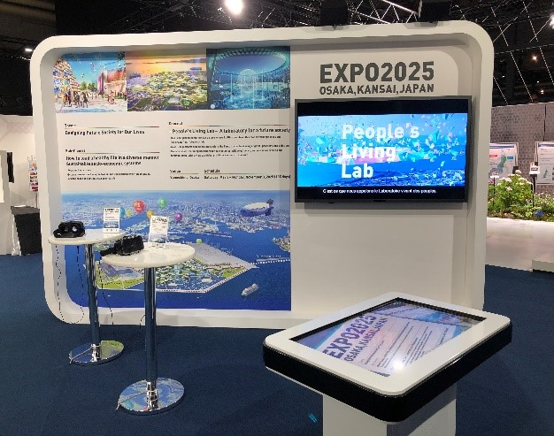
大阪･関西万博の成功に向けた大阪の取組
１．「未来社会の実験場」の実現に向けた取組
○ 地元パビリオンの出展検討
・大阪府・市共同で「有識者懇話会（仮称）」を設置し、出展テーマや展示内容等について
様々な有識者の意見を伺いながら検討を進める。
〇 規制緩和
・未来社会の実験の場にふさわしい最先端技術や、それを実現するための規制緩和提案の内容
を踏まえ、国に必要な法令措置を求める。
２．機運醸成に向けた取組
○ G20大阪サミット、ラグビーワールドカップ等の大規模国際イベントでの万博開催PR
・G20大阪サミットにおいて各国の首脳や海外のマスコミ関係者に対しPRを展開。
・ラグビーワールドカップにおいて、東京都内のファンゾーンでもPRを展開。
・東京2020大会、ワールドマスターズゲームズ2021などでも積極的にPRを実施。
○ ドバイ万博での大阪・関西万博のPR
・協会や国、経済界とともに、来年10月から開催されるドバイ万博に
おける参加招請とあわせてPRを展開。
G20大阪サミット
国際メディアセンター
情報展示スペースでのPR
３．万博のインパクトを活かした大阪の将来に向けた取組
〇 「万博ビジョン」の策定
・府として、今年度内に「万博ビジョン」を策定し、万博の成功に不可欠となるアクセスの
整備や防災対策の向上、先端技術の実装など、様々な準備を加速。
・2025年のその先の未来を見据え、SDGsの達成への貢献やスマートシティの構築、10歳若返り
に向けた取組みなど、新たな施策展開を図る。

Slide 4
大阪・関西万博に向けて連携・協力をお願いしたい事項
大阪・関西万博に向けた連携・協力
■大阪・関西万博を東京2020大会後の大阪・関西・日本の成長を牽引する起爆剤に
○東京2020大会以降、大阪・関西はもとより全国的な機運醸成を図っていく。
○あわせて、東京2020大会の成功体験・レガシーを活かして、大阪・関西万博の成功へつなげる。
項目 | 内容例
機運醸成の相互連携 | ○東京2020大会と万博のコラボによるＰＲ 【大会開催期間前・期間中】 ○東京都内における万博PR強化 【大会開催期間終了後】
東京2020大会のレガシー （経験、ノウハウ）の共有 | ○スムーズビズの取組み ○ＳＤＧｓ（持続可能性）に配慮した調達コードの策定 ○東京2020大会開催期間中の安心・安全確保策 ○東京2020大会会場等での暑さ対策の検討 ○ボランティア確保策

